Slide 1









4조
차별화된 아파트 관리규정 OS,
: ApaTalk
RAG 기반 관리규정 검색, 업무지원 시스템
김민정 김보민 한민희

Slide 2





1. 개요 및 배경
2. 구조
Table Of Contents
3. 구현
4. 결과
5. 결론
P. 09
P. 11

Slide 3


팀 구성 및 역할분담
김민정 -
김보민 – 데이터 수집 및 프론트엔드 구현
한민희 -

Slide 4
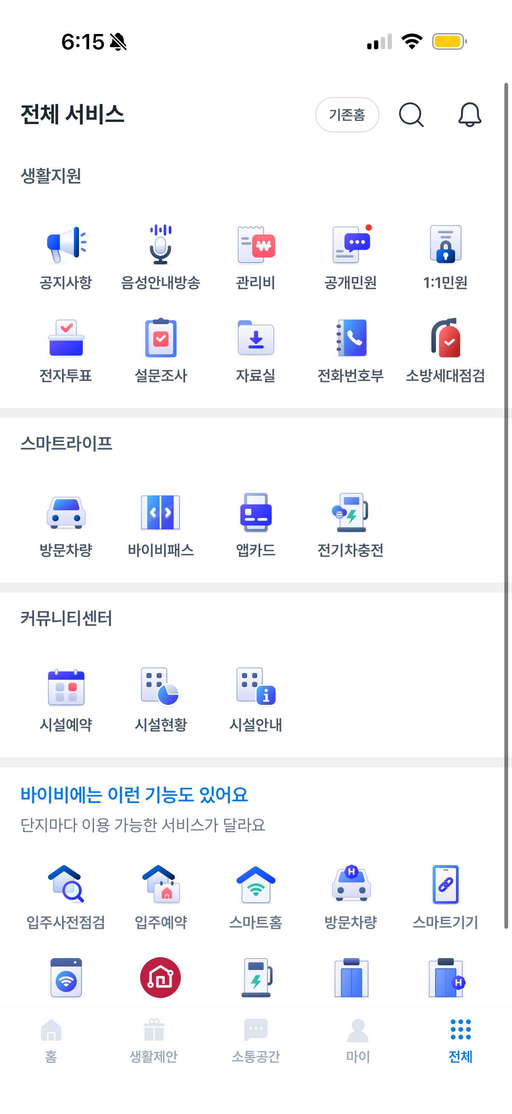
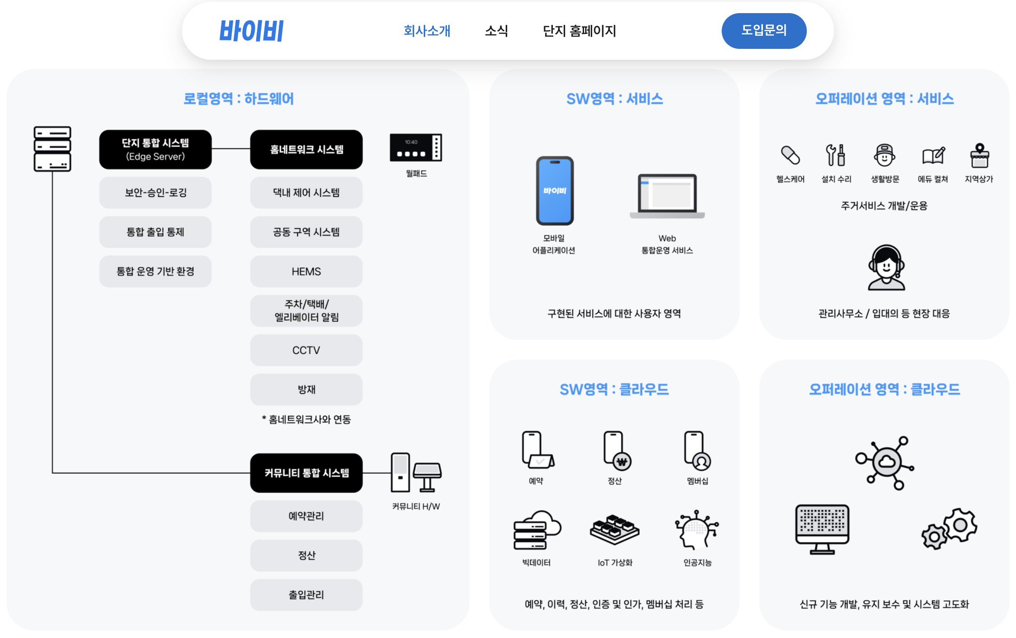
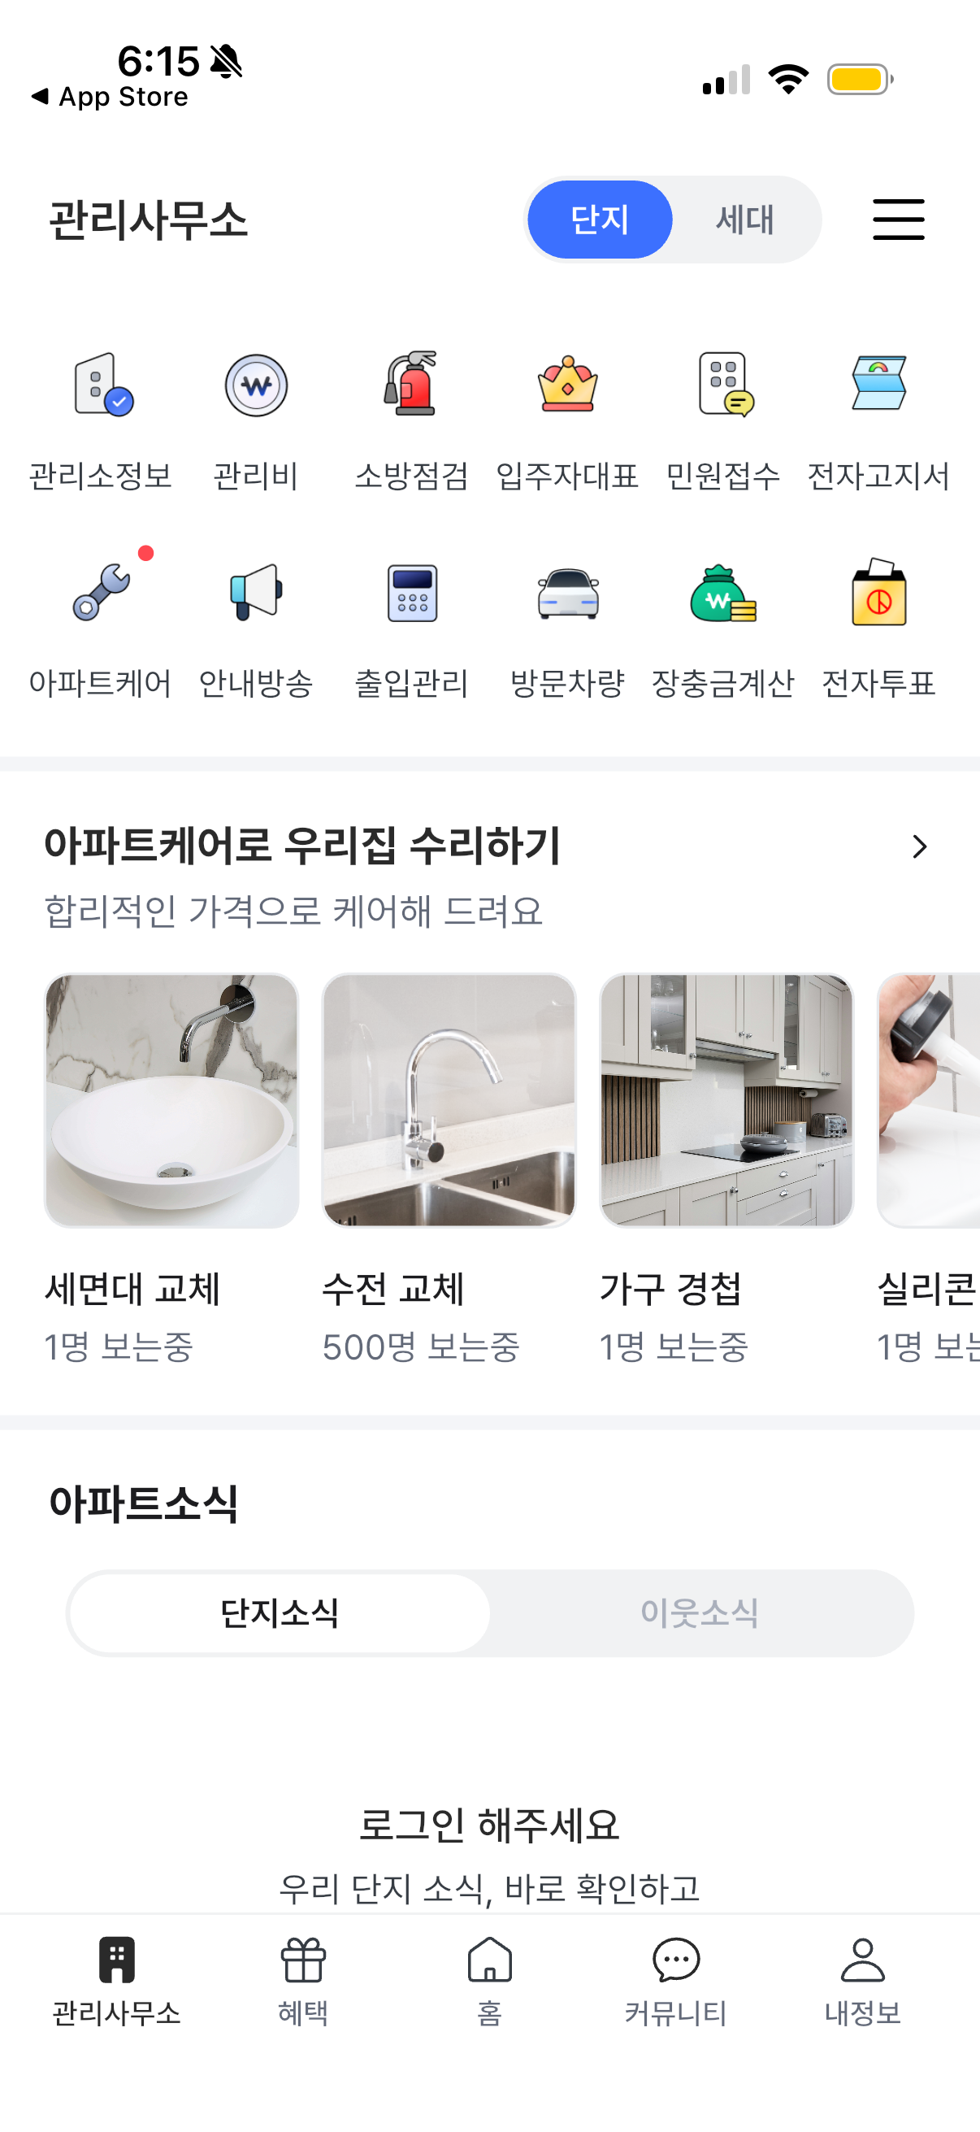

Slide 5

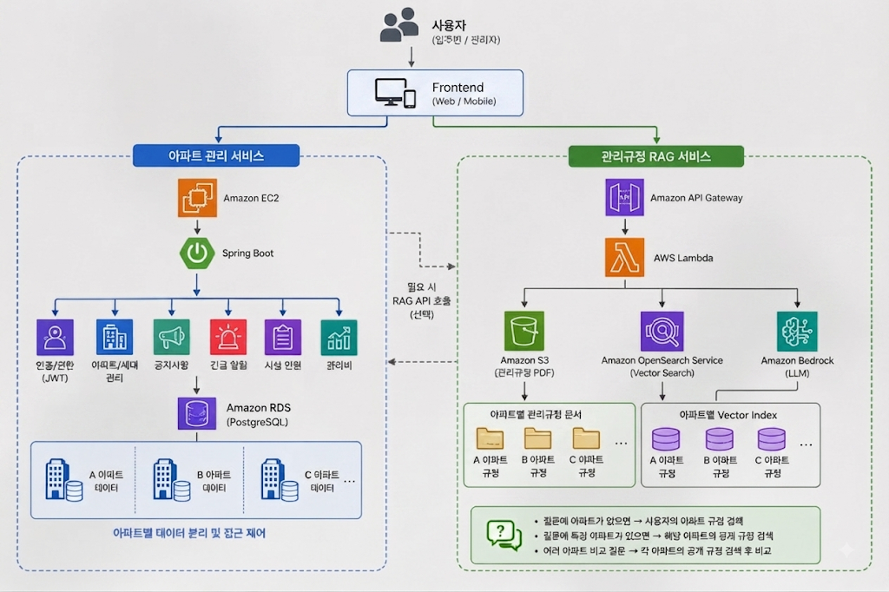


Slide 6






Thank you

